Slide 1


Estudio de Índice Delictivo
Junio 2015
Unidad de
Análisis
DIRECCIÓN GENERAL
DE SEGURIDAD PÚBLICA

Slide 2
ÍNDICE GENERAL
Junio 2015
Durante el mes de Junio de 2015, se presentaron 208 eventos referentes al Índice Delictivo en la ciudad, 07 eventos más que el mes de Mayo de 2015.

Slide 3
LLAMADAS ATENDIDAS
A través de la línea de Atención Ciudadana
Junio 2015

Slide 4
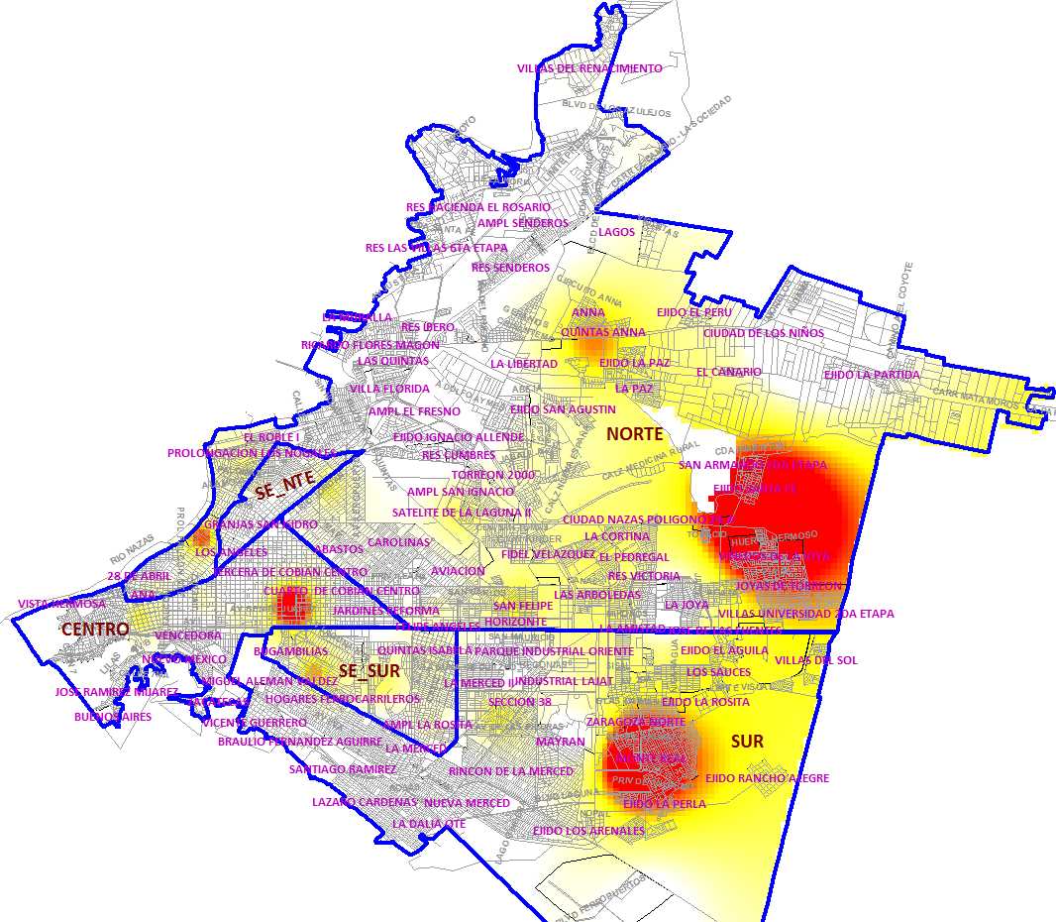
ZONAS CONFLICTIVAS
GENERAL
Junio 2015
ROBO A LOCAL COMERCIAL CON VIOLENCIA , ROBO A CASA HABITACIÓN Y ROBO DE VEHÍCULO
ROBO A LOCAL COMERCIAL CON VIOLENCIA Y ROBO DE VEHÍCULO
ROBO A LOCAL COMERCIAL CON VIOLENCIA , ROBO A CASA HABITACIÓN

Slide 5
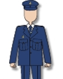
ESTADO DE FUERZA
Junio 2015
700 ELEMENTOS
LOS 700 ELEMENTOS QUE CONFORMAN LA D.G.S.P.M
SE ENCUENTRAN EVAUADOS Y APROBADOS POR EL CENTRO DE CONTROL Y CONFIANZA
DEL ESTADO DE COAHUILA DE ZARAGOZA.

Slide 6
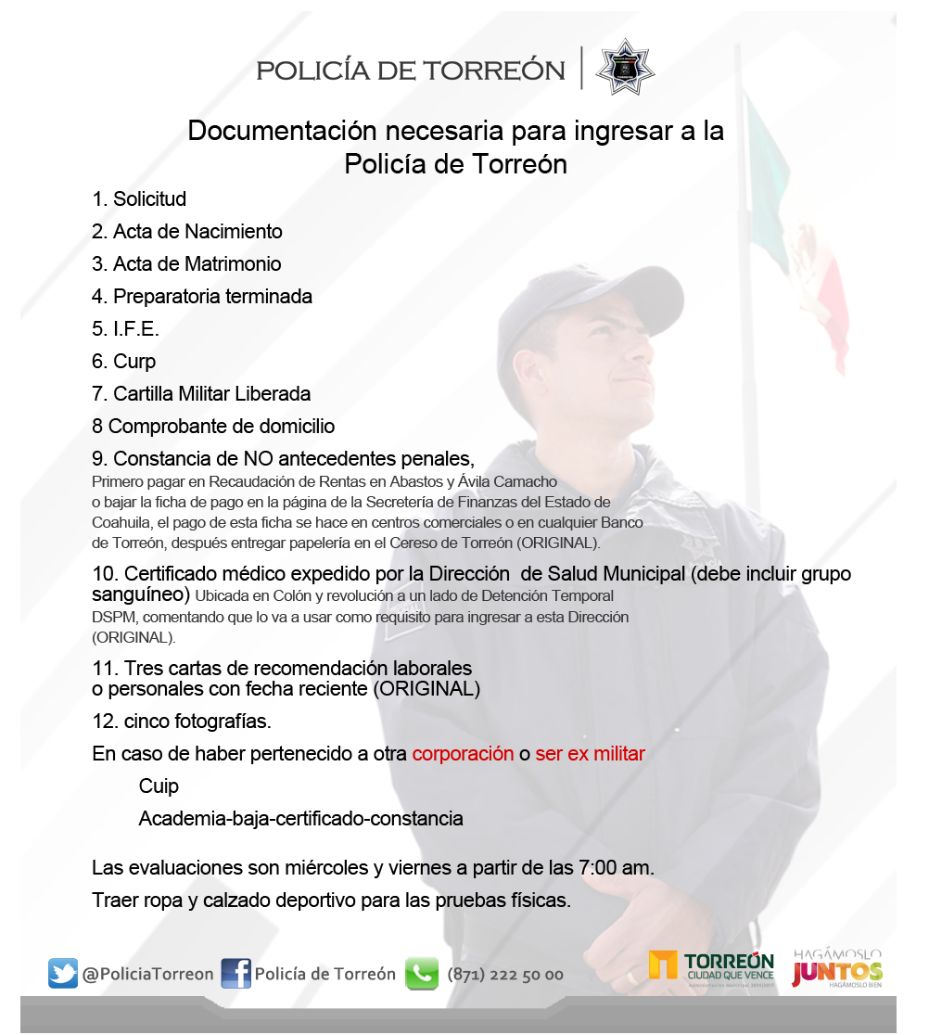
PROGRAMA DE CONTRATACION

